Slide 1

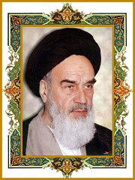
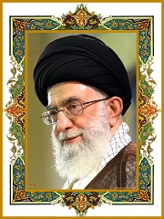


انتخاب آگاهانه
مجلس کارآمد
حسین عباسیان – مشهد مقدس

Slide 2

www.basirat.ir

Slide 3
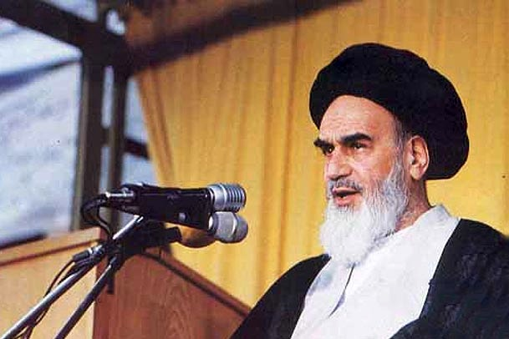
مجلس بالاترین مقام است در این مملکت. مجلس اگر رای داد و شورای نگهبان هم آن رای را پذیرفت، هیچ کس حق ندارد یک کلمه راجع به این بگوید.(صحیفه نور ،ج14،ص 370)
مجلس یک چیزی است که در راس همه اموری که در کشور است واقع است. یعنی مجلس خوب همه چیز را خوب می‌کند و مجلس بد همه چیز را بد می‌کند.(صحیفه نور ،ج18،ص 282)
جایگاه مجلس شورای اسلامی
در کلام امام راحل (ره)
اگر مجلس یک مجلس قوی ای بـاشد، بـرای خاطر این که پشتوانه اش همه ملت باشد، این مجلس می تواند با دنیا که در مقابل ایران واقـع شـده اسـت کارهایش را به شایستگی عمل بکند و این تابع این است که قوی باشد و قوتش هم تابع این اسـت که شـماها رأی بـدهید. (صحیفه نور ،ج18،ص 284)

Slide 4
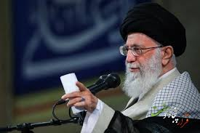
مجلس، مهم ترین مظهر مردم سالاری دینی است؛ بنابراین از جایگاه خودتان غفلت نکنید. توجه داشته باشید اینجا کجاست و مجلس شورای اسلامی یعنی چه؟ اهمیت تصمیم و موضع گیری را در این مجلس مورد غفلت قرار ندهید. اینجا مرکز و قله و به تعبیری ویترین مجموعه نظام اسلامی است که جلوی چشم قرار دارد.( بیانات در دیدار با نمایندگان دوره هفتم مجلس، 27/3/1383)
مجلس شورای اسلامی یک مرکز اساسی و تعیین کننده برای انقلاب است. همه سررشته های امور به مجلس شورای اسلامی بر می گردد.(22/9/1386)
جایگاه مجلس شورای اسلامی
در کلام مقام معظم رهبری
مجلس مطلوب، خانه ملت، تجلی گاه عزت اسلامی و ملی، تأمین کننده منافع عمومی، حافظ امنیت کشور و سد مستحکمی در برابر تعرض و طمع ورزی های دشمن است.( بیانات در دیدار با مردم قم 19/10/90)

Slide 5
1- تعیین مقررات و تصویب قوانین
2- نظارت و حق تحقیق و تفحص از دستگاهها و سازمان های دولتی و عمومی
3- رای اعتماد به دولت و وزرا وحق سوال واستیضاح آنها
4- بررسی و تاییدبرنامه های پنج ساله وبرنامه و بودجه سالیانه کشور
5-تایید قرار دادها و مقاوله نامه های خارجی
6- ایفای نقش در سیاست خارجی و امنیت داخلی کشور
اختیارات و وظایف مجلس شورای اسلامی در چارچوب قانون اساسی

Slide 6
- تقویت پایگاه ولایت فقیه
- مرجع رسمی اتخاذ تصمیم در حل مشکلات اقتصادی و معیشتی مردم
- نظارت کاربردی بر عملکرد سایر قوا ودستگاههای حکومتی
- نقش مجلس در ارتقای کارآمدی نظام و رضایتمندی مردم
کارکرد های غیر رسمی
و البته مهم
مجلس شورای اسلامی

Slide 7
ویژگی های اوضاع و شرایط انتخابات مجلس آینده
به کارگیری راهبرد قدرت اعمال فشار توسط دشمن
فعال شدن نیروهای مخالف و برانداز
تهدیدها و
فرصت ها
آزاردهنده بودن فساد اداری و اقتصادی برای مسئولان عالی نظام ومردم
بروز ناهنجاری های اجتماعی ، فرهنگی و تهدید هویت ایرانی اسلامی جامعه

Slide 8
برخورداری کشور از ظرفیت ها و منابع راهبردی
سابقه و تجربه چهل سال حکمرانی مستقل
برخورداری از حمایت و همراهی بخش مهمی از نخبگان و غالب توده های مردم
فرصت ها و
قوت ها
اثبات کارآمدی ارزش های انقلابی و روحیه جهادی
تجربه بصیرتی و ارتقای فهم سیاسی جامعه
افزایش اعتبار و پرستیژ سیاسی جمهوری اسلامی

Slide 9
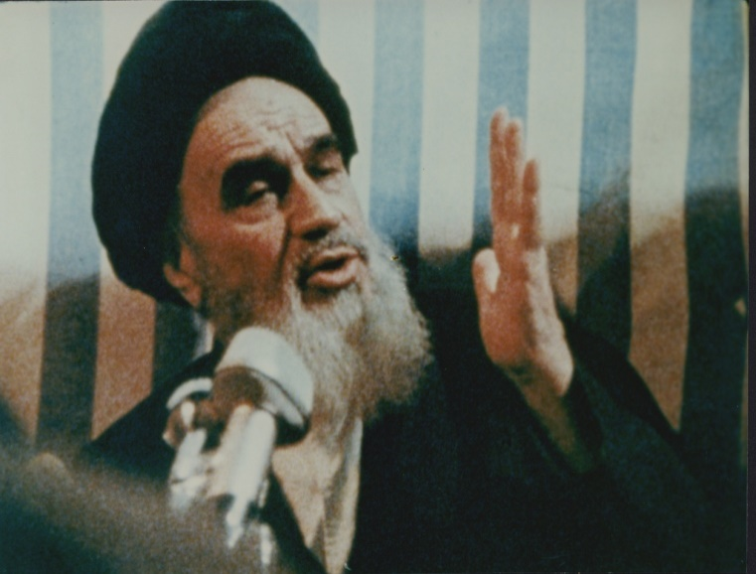
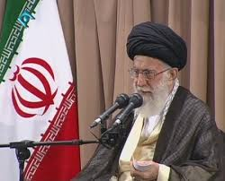
جایگاه شورای نگهبان
حضرت امام خمینی (ره):
نهاد شورای نگهبان ، همیشه مورد تایید اینجانب است وبه هیچ وجه تضعیف نشده و نخواهد شد (سخنرانی 23 دی 66)
باید همه توجه داشته باشند به مجرد اینکه یک مطلبی بر خلاف رای یک نفر است نباید بگوید شورای نگهبان درست نیست . این خودش درست نیست باید خودش را اصلاح بکند.(6 خرداد 60)
مقام معظم رهبری :
ما از ابتدای تشکیل شورای نگهبان احساس می کردیم که اینجا یک نقطه حیاتی است هرچه هم میگذرد این احساس بیشتر در ما به وجود می آیدو فکر کنم هرکسی که بر اوضاع کشور ناظر باشد همین را احساس می کند.( بیانات در 3آبان 71)

Slide 10
نظارت بر قانونگذاری
تفسیر قانون اساسی
نظارت بر انتخابات
مهمترین وظایف
شورای نگهبان
محدود بودن به بررسی و تایید صلاحیت نامزدها
محدودیت در زمان بررسی صلاحیت ها
محدودیت در ضوابط قانونی
اجبار شورای نگهبان برای پاسخگویی به نامزدهای رد صلاحیت شده
محدودیت های شورای نگهبان در وظایف نظارتی خود بر انتخابات

Slide 11
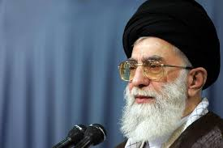
مشارکت حداکثری
انتخاب هوشمندانه و آگاهانه
تقویت وارتقای کارآمدی نظام (اثربخشی)
راهبرد های عمومی
مقام معظم رهبری درانتخابات
آگاهی و شناخت نسبت به نقش مجلس و وظایف و اختیارات نمایندگان
آگاهی و شناخت نسبت به وضعیت کشور وجامعه و نیازهای اساسی که مجلس می تواند نسبت به آن پاسخگو باشد.
آگاهی و شناخت معیارهای معطوف به وضعیت کشور ونیاز های جامعه
شناخت سوابق ، رویکردها ، برنامه ها، و توانمندی های احزاب وگروههای سیاسی ونامزدهای انتخاباتی
آگاهی های سیاسی
قبل از رأی ، برای
رأی دهندگان

Slide 12
اسلام مداری و دین محوری
ولایت مداری
مردم داری
پایگاه مستحکم دفاع از اسلام و انقلاب
شاخص های مجلس
و نمایندگان
در تراز انقلاب
مانع و رادع انحراف
استکبار ستیز
بازوی کارآمد نظام و رهبری
وابسته نبودن به کانون های قدرت و ثروت

Slide 13
استفاده از شیوه های تبلیغاتی صحیح
پرهیز از بداخلاقی های انتخاباتی
پرهیز از اسراف و هزینه های سنگین تبلیغاتی و انتخاباتی
شاخص های انتخاباتی
یک نماینده تراز انقلاب
- تعهد و پایبندی به مبانی وارزش های اسلام ، نظام انقلابی و اهداف ملت
- اعتقاد به خدمتگذاری مردم و مستضعفان
- استکبار ستیزی ، شجاعت و مقاومت در برابر فشارهای دشمن
- استقلال طلبی ومرزبندی با دشمن
- طهارت اقتصادی ، ساده زیستی و اجتناب از اشرافی گری و عدم اتصال به مراکز ثروت و قدرت
-تخصص ، تجربه ،حسن سابقه ، صداقت و روراستی
- مردمی بودن و وفاداری به پیگیری مطالبات منطقی مردم
شاخص های فردی
یک نماینده تراز انقلاب

Slide 14
کارآمدی، خستگی ناپذیری، و اعتقاد به مدیریت جهادی
آگاهی از نیازهای جامعه و مردم واهتمام در جهت رفع مشکلات
بصیرت ، هوشمندی وتدبیر
عدالت طلبی ،امانت داری و فساد ستیزی
حرکت در جهت آرمان ها و پیشرفت کشور
التزام به قانون
پایبندی به اقتصاد مقاومتی و ایمان به ظرفیت های درونی
شاخص های کاری
یک نماینده
تراز انقلاب

Slide 15
مطالعه و بررسی مواضع احزاب و جریانات سیاسی و نامزدها
مراجعه به افراد معتمد و اعتماد به مشاوره آنها
چگونگی دستیابی
به نامزد اصلح
مراقبت در مقابل تبلیغات کاذب و عدم تاثیر پذیری از آنها
رأی براساس رویکرد انفعالی
رأی براساس رویکرد احساسی
رأی براساس رویکرد قومی ، قبیله ای و فامیلی
آسیب های
انتخاباتی
رأی براساس رویکردمنفعت طلبانه و نگاه صرف به منافع مادی

Slide 16
ناآگاهی و شناخت از اهمیت رأی و نتایج آن
نداشتن شناخت از اهمیت و جایگاه مجلس شورای اسلامی
عوامل کاهنده
دقت برای
رأی دهنده
بی حوصلگی ومایه نگذاشتن برای انتخابات
بی توجهی به الزامات استفاده از حق رأی و یا نا آگاهی به ارزش رأی در سرنوشت آینده

Slide 17

ورود افراد ناصالح ، ناشایست
و فرصت طلب به مجلس وشریک شدن
در برخی از تخلفات و خیانت های آنان
پیامدهای عدم دقت
در انتخاب اصلح
ادامه یا افزایش ناکارآمدی در مجلس و
شریک شدن در ضعف ها ،
نا کارآمدی ها و وارد شدن
آسیب ها به نظام و کشور
احتمال ورود افراد نفوذی و
مسئله دار به مجلس و شریک شدن
در خیانت ها و جنایت های احتمالی آنان

Slide 18
اثبات برخورداری نظام ازپشتوانه مردمی و داشتن مقبولیت با مشارکت حداکثری مردم در انتخابات
اثبات برخورداری نظام از اعتماد همه جناح ها و علایق سیاسی و امکان رقابت سیاسی درون آن
نقش انتخابات در
خنثی سازی راهبرد دشمن
اعتماد رای دهندگان به امکان گردش قدرت و پاسداشت رأی آن ها توسط نظام
امکان افزایش کارآمدی با گردش قدرت و تغییر افراد از طریق رای در راستای حضور افراد شایسته و توانمند درقدرت

Slide 19
ان‌شاءالله آینده‌ی کشور به فضل الهی،... به لطف الهی از امروز بارها وبارها بهتر خواهدبود.
آخرین بند خطبه‌دوم نماز عید فطر25 خرداد97
آن روزی که ملّت ایران بتواند در جایگاهی قرار بگیرد که دشمنان جرئت نکنند تهاجم نظامی و اقتصادی و امنیّتی و سیاسی به او را حتّی به مُخیّله‌ی خود خطور دهند، ان‌شاء‌الله دیر نخواهد بود و شما جوانان عزیز آن روز را به توفیق الهی خواهید دید.9تیر97

Slide 20
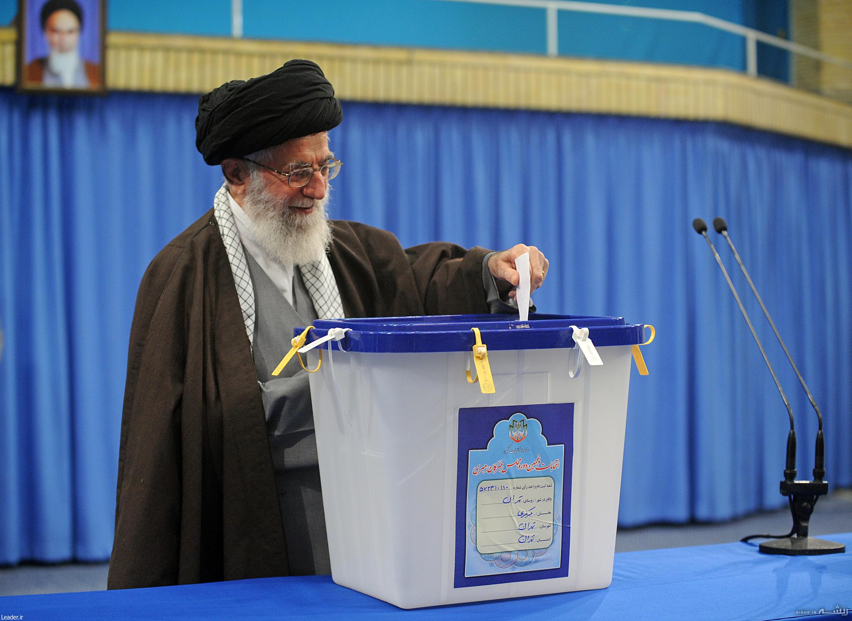
شادی روح امام و شهیدان، سلامتي رهبر فرزانه انقلاب اسلامی وپیروزی رزمندگان اسلام «صلوات »

